Slide 1

Temperature 博客系统
数据库课程设计答辩
学号 | 姓名
1850477 | 邓欣凌
1750226 | 陆昱珉
1850170 | 印昱炜
1850952 | 梁荣嘉
1851336 | 王心童
1852577 | 汪毕强
1852641 | 章逸飞
1853562 | 梁正扬
1854036 | 吴 越
1854039 | 胡 冲

Slide 2
01
项目简介
02
项目架构
Content
03
开发过程
目录
04
收获与总结
05
项目演示

Slide 3
01
项目简介

Slide 4
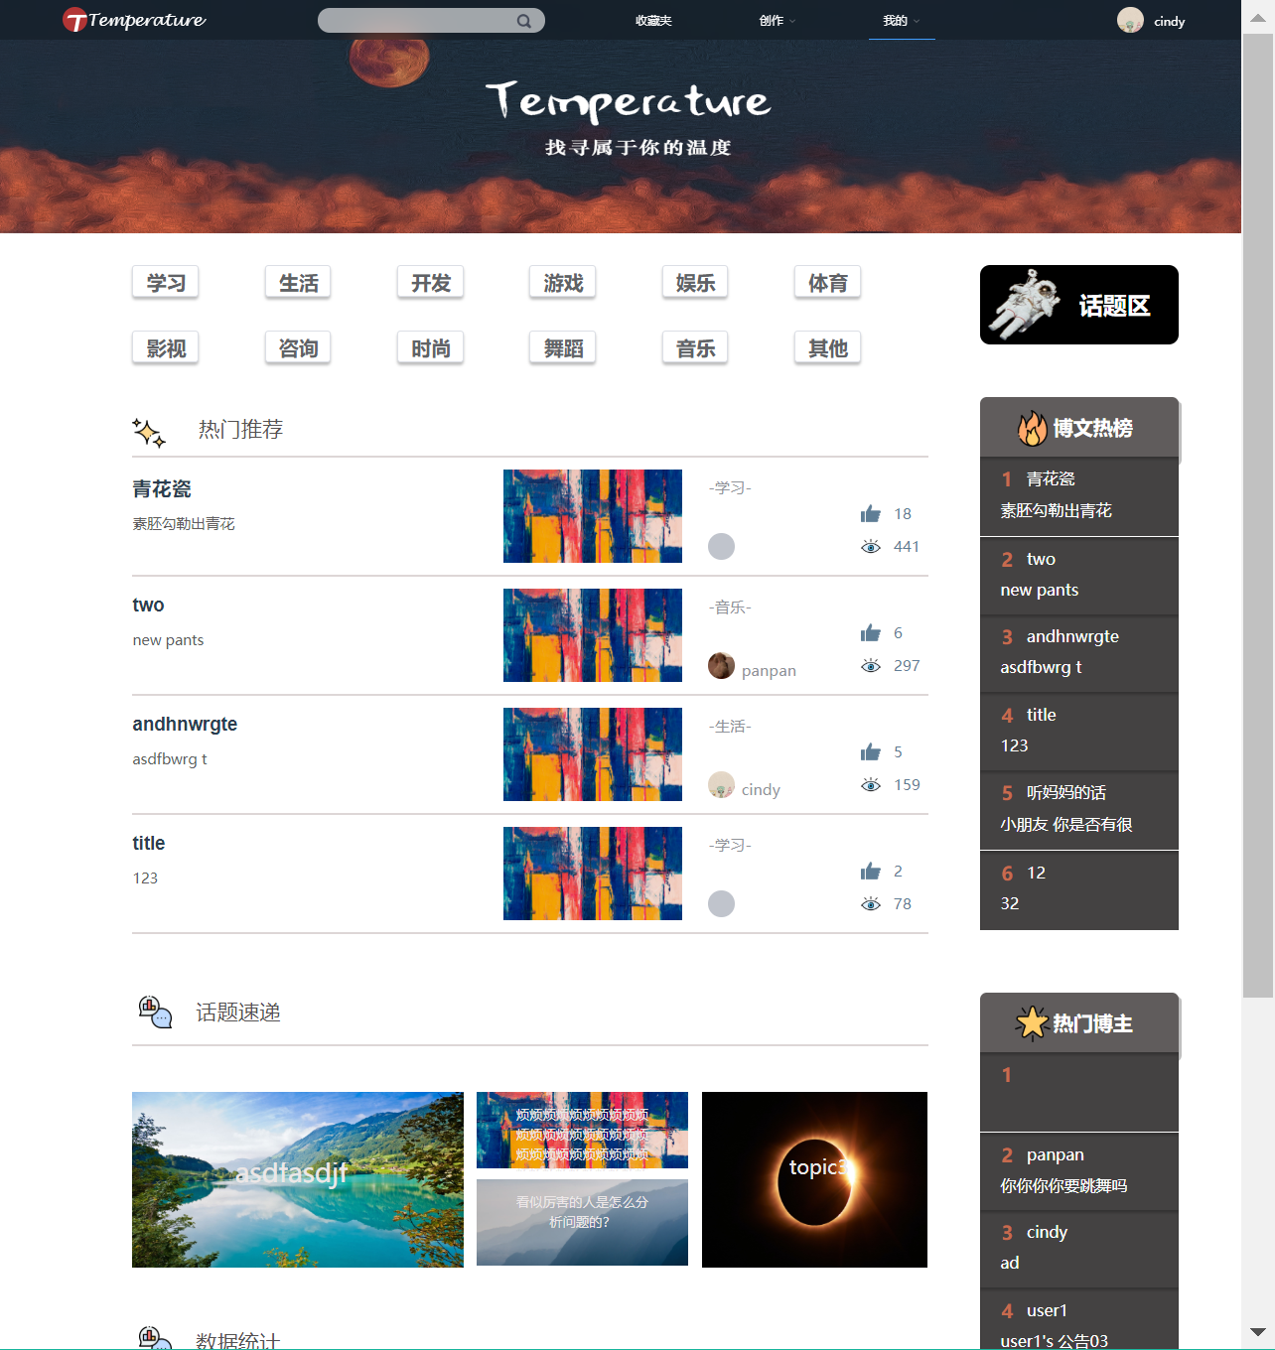
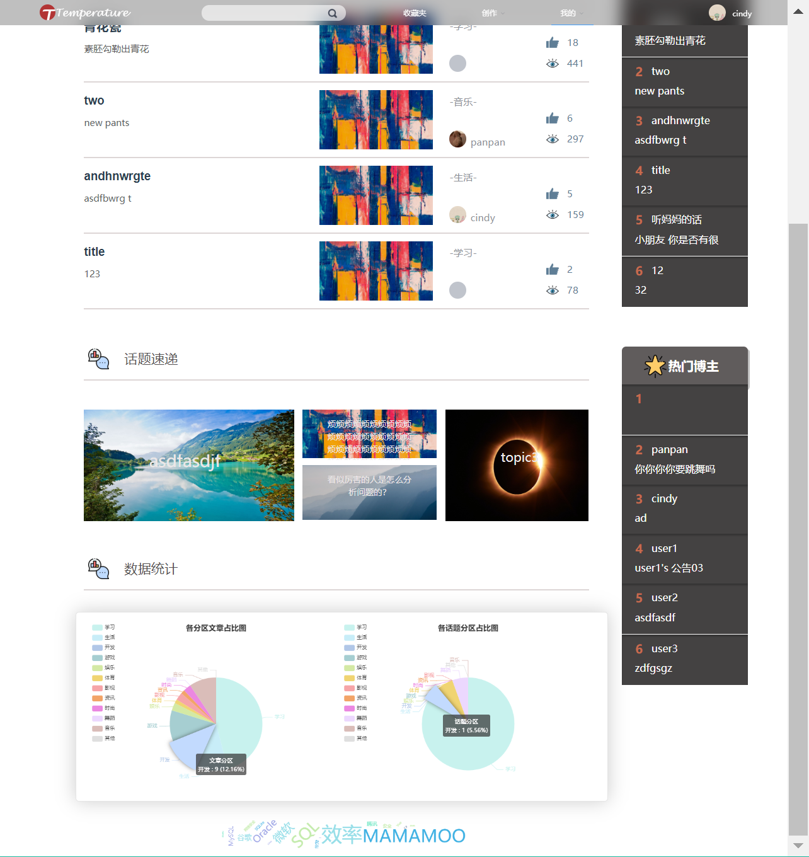
Temperature 博客系统
互联网时代，各种信息交流平台的存在，让更大的沟通范围成为可能。
我们想创建一个博客网站：
分享工作、生活
寻求帮助或答疑解惑
记录生活点滴
网络本身冰冷枯燥，希望能用善意的语言，融洽的交流去赋予它温度。

Slide 5
主要功能
5 大功能板块
个人账户和首页 | 收藏夹 | 文章 | 话题 | 相册
账号注册登录 | 增删改文章收藏夹 | 增、删、改、浏览文章 | 增、删、改、浏览话题 | 添加、删除个人相册、相片
个人资料修改、查看 | 浏览文章收藏夹 | 检索文章 | 检索话题 | 浏览相册、相片
浏览个人首页 | 增删改话题收藏夹 | 点赞、收藏文章 | 点赞话题回答 | 点赞相片
浏览首页 | 浏览话题收藏夹 | 管理文章评论 | 管理话题回答、回复 | 管理相片评论
管理分区 |  | 管理热门文章 | 管理热门话题

Slide 6
项目工作量统计
前端：
- 共 18 个页面
后端：
- 共 6 个Controller ，共 102 个接口
数据库：
- 共 21 张表

Slide 7
02
项目架构

Slide 8




















总体架构图
User
vue.js
Element UI
REST
Server
User Management
Article Release
Commenting
Album
Homepage
Swagger
Nginx
ECS
Notes:
本次项目开发采用了前后端分离的开发方式，利用Swagger工具进行了前后端接口约定的可视化，同时发布到自己的服务器上方便前端进行查看和调试。
前端我们采用的是Vue.js前端框架依照设计稿进行开发，同时对页面进行组件式开发，并利用vue router工具将组件进行路由串联，完成页面跳转及数据传递。选用了基于Vue2.0的ElementUI 组件库统一前端的组件风格。前端项目总体利用Nginx部署。
后端这里，数据库方面，我们依托Mysql建立项目数据库并将数据库部署在我们租用的腾讯云服务器上。
后端依托.NET Core框架进行开发，利用微软的EF 框架完成数据访问层的开发。ORM（对象关系映射器）这里，我们没有选择传统的ADO.NET，是因为EF框架封装了数据库访问代码，可以在保证安全性和可靠性的情况下尽可能减少对基础数据库的关注。

Slide 9
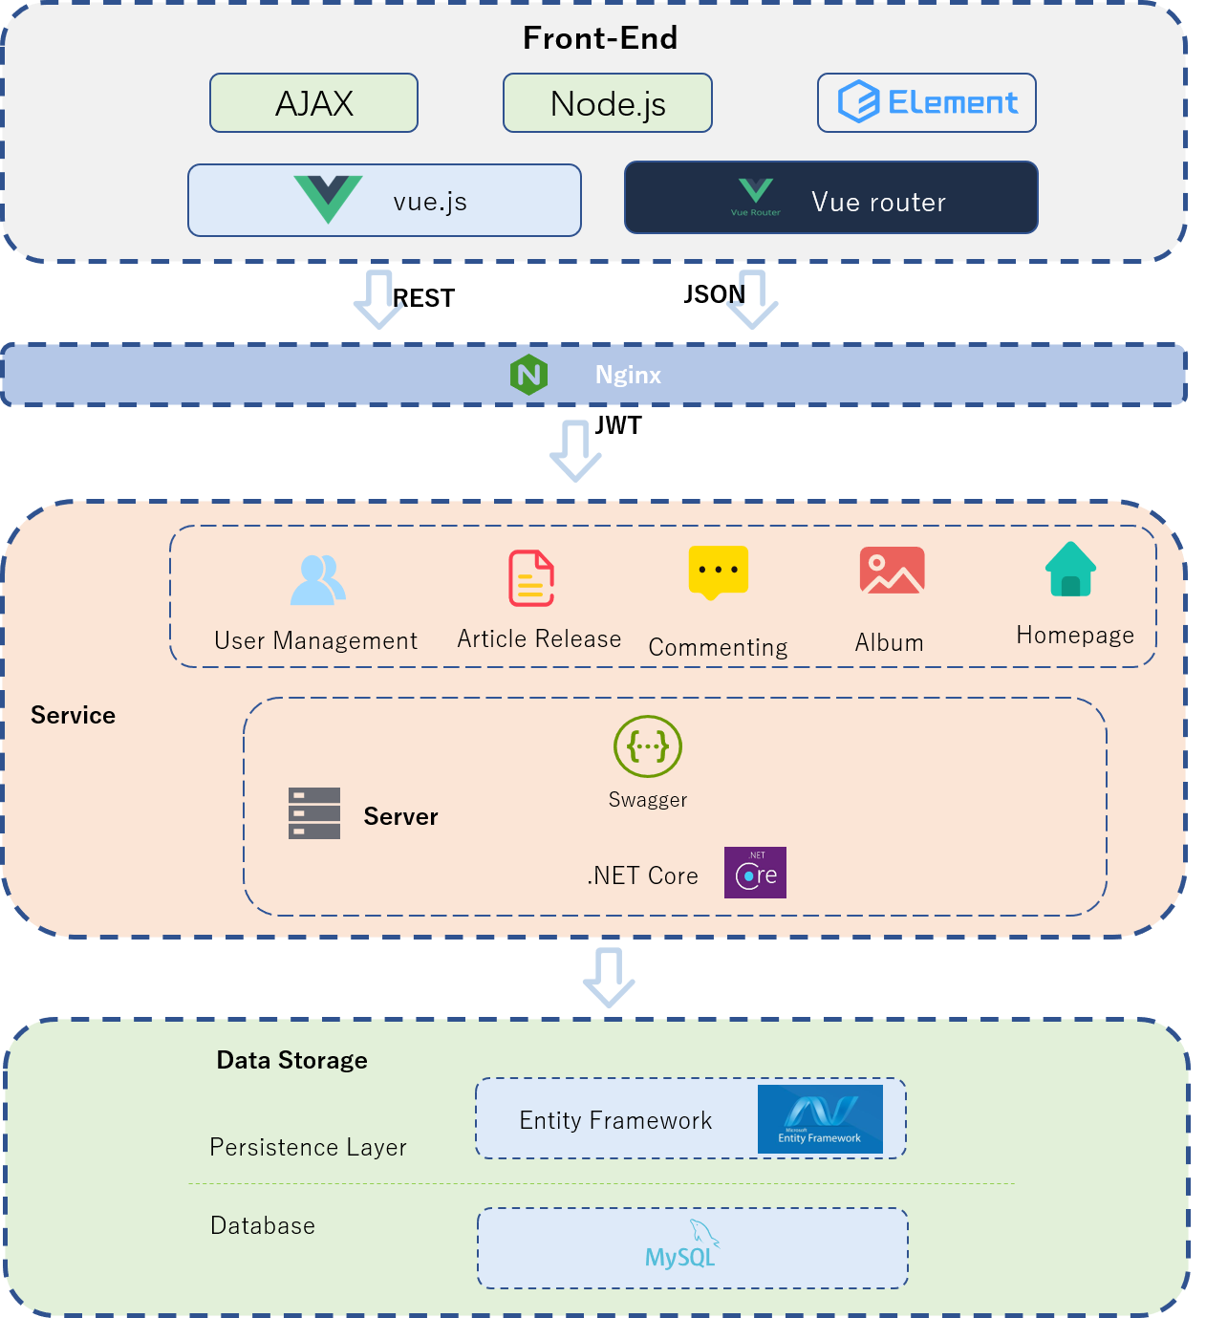
总体架构图
Notes:
本次项目开发采用了前后端分离的开发方式，利用Swagger工具进行了前后端接口约定的可视化，同时发布到自己的服务器上方便前端进行查看和调试。
前端我们采用的是Vue.js前端框架依照设计稿进行开发，选用了基于Vue2.0的ElementUI 组件库统一前端的组件风格。同时对页面进行组件式开发，并利用vue router工具将组件进行路由串联，完成页面跳转及数据传递。前端项目总体利用Nginx部署。
后端这里，数据库方面，我们依托Mysql建立项目数据库并将数据库部署在我们租用的腾讯云服务器上。
后端依托.NET Core框架进行开发，利用微软的EF 框架完成数据访问层的开发。ORM（对象关系映射器）这里，我们没有选择传统的ADO.NET，是因为EF框架封装了数据库访问代码，可以在保证安全性和可靠性的情况下尽可能减少对基础数据库的关注。

Slide 10
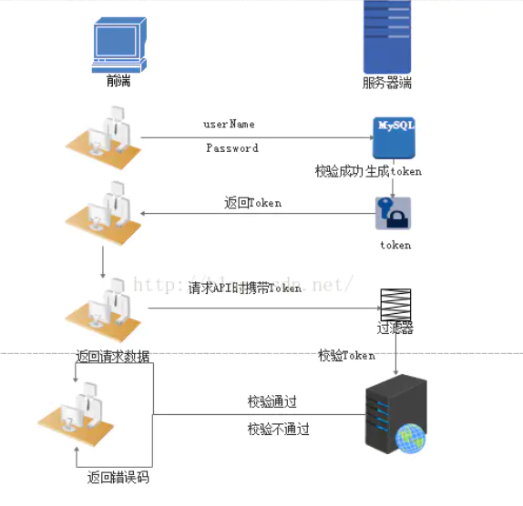
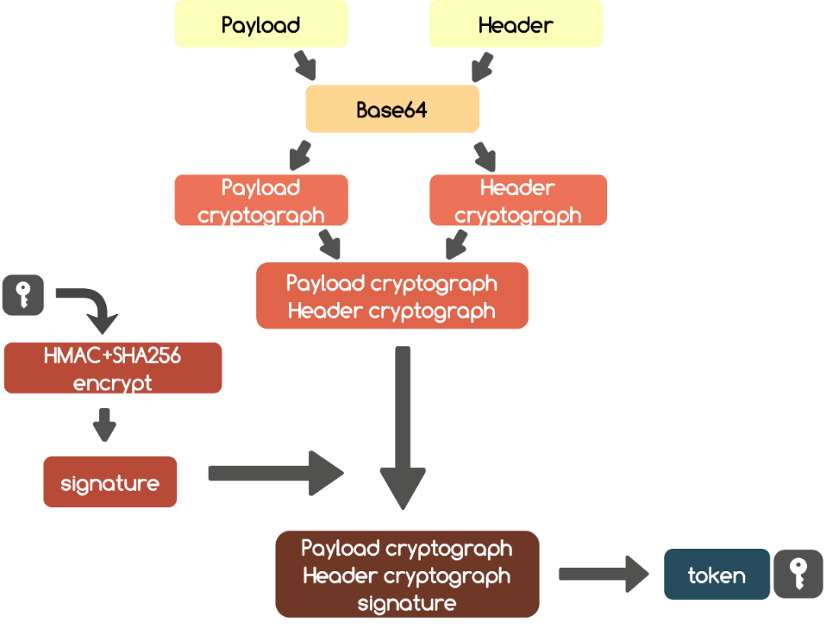
基于Token的身份验证
—— 基于JWT的Token认证机制实现
Token的优势
1\ 无状态、可扩展
2\ 安全性
3\ 可扩展性
4\ 跨程序调用
Notes:
用户身份验证的部分我们选用了Token技术。现在流行的认证技术主要有cookie、Session 和Token三种。像Session这类基于服务器验证的方式存在不少问题，例如Session是需要服务器进行记录，内存开销会增加，可扩展性降低，无法解决跨域资源共享，同时无法抵御CSRF （跨站请求伪造）。Token可以很好的避免这些问题。
右图是Token加密生成的过程，左图是Token身份验证的流程。
Token的身份验证流程：
用户通过用户名和密码发送请求。
服务器端程序验证。
3.服务器端程序返回一个带签名的token 给客户端。
4.客户端储存token,并且每次访问API都携带Token到服务器端的。
5.服务端验证token，校验成功则返回请求数据，校验失败则返回错误码。
Token原理：
1.将荷载payload，以及Header信息进行Base64加密，形成密文payload密文，header密文。
2.将形成的密文用句号链接起来，用服务端秘钥进行HS256加密，生成签名.
3.将前面的两个密文后面用句号链接签名形成最终的token返回给服务端

Slide 11
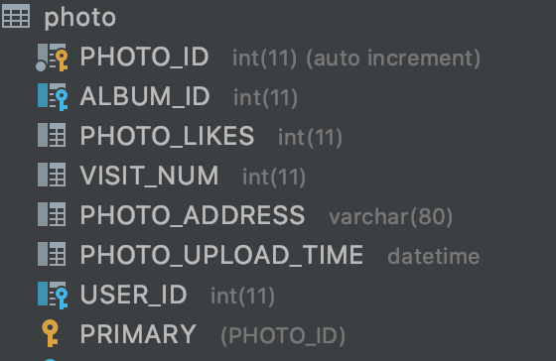


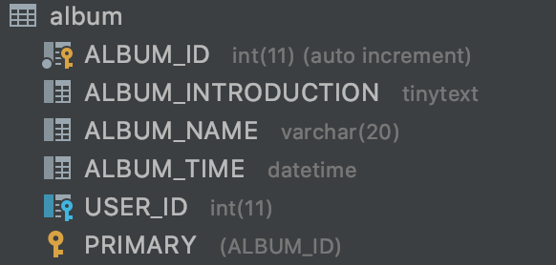


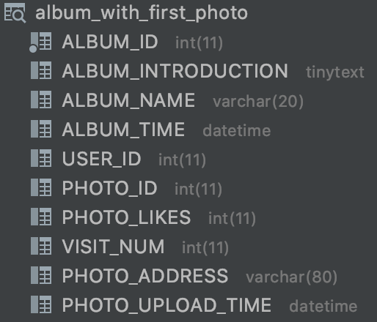
View
from c in xxx
join d in xxx on c.xxx equals d.xxx
......
select xxx
from c in xxx
select xxx
Notes:
项目中，我们将部分的常用、并且需要通过多个表进行连接才能查出来的数据进行了视图处理，简化了查询操作。同时我们检查了所有项目代码保证没有通过视图修改/更新数据的操作。

Slide 12
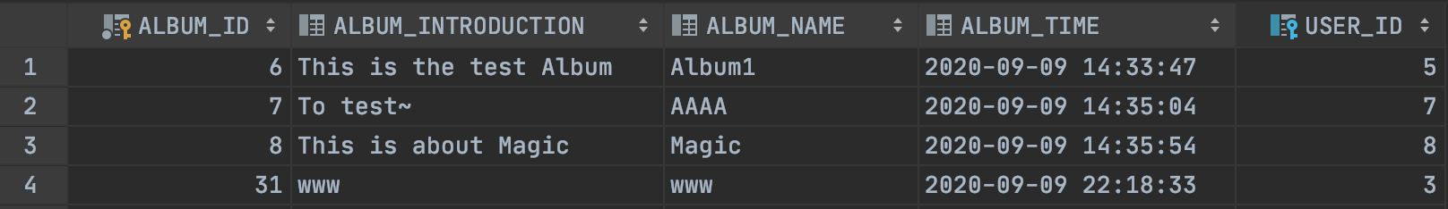
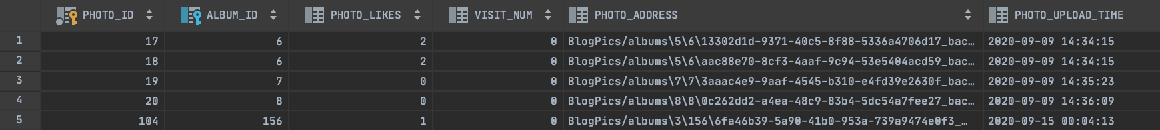
Trigger
Notes:
触发器trigger语句是用于实现未被SQL约束机制指定的某些完整性约束。但我们在课程中也学习过不适用Trigger的场景，第一条就是，不应该用触发器语句代替级联特性实现外码约束的on delete cascade特性。本项目中的约束都是可以用级联特性on delete casace解决的，所以并没有用触发器语句。
【图中这个就是一个可以用级联特性约束的外码约束】

Slide 13
03
开发过程

Slide 14
分工

Slide 15






全组 Brainstorming
阶段成果
需求调研
系统需求分析文档
功能设计讨论
数据库设计文档
UI 设计讨论
数据库设计
测试阶段
Figma
设计组
UI设计
功能测试报告
前端组
后端组
部署后进行
系统测试
建数据库
单页面 界面开发
部署云数据库
接口开发
项目界面整体融合

Slide 16
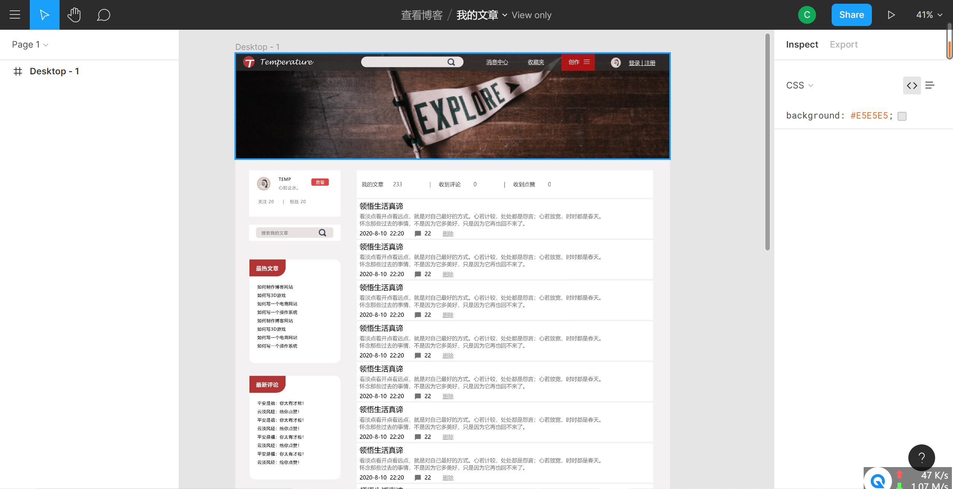
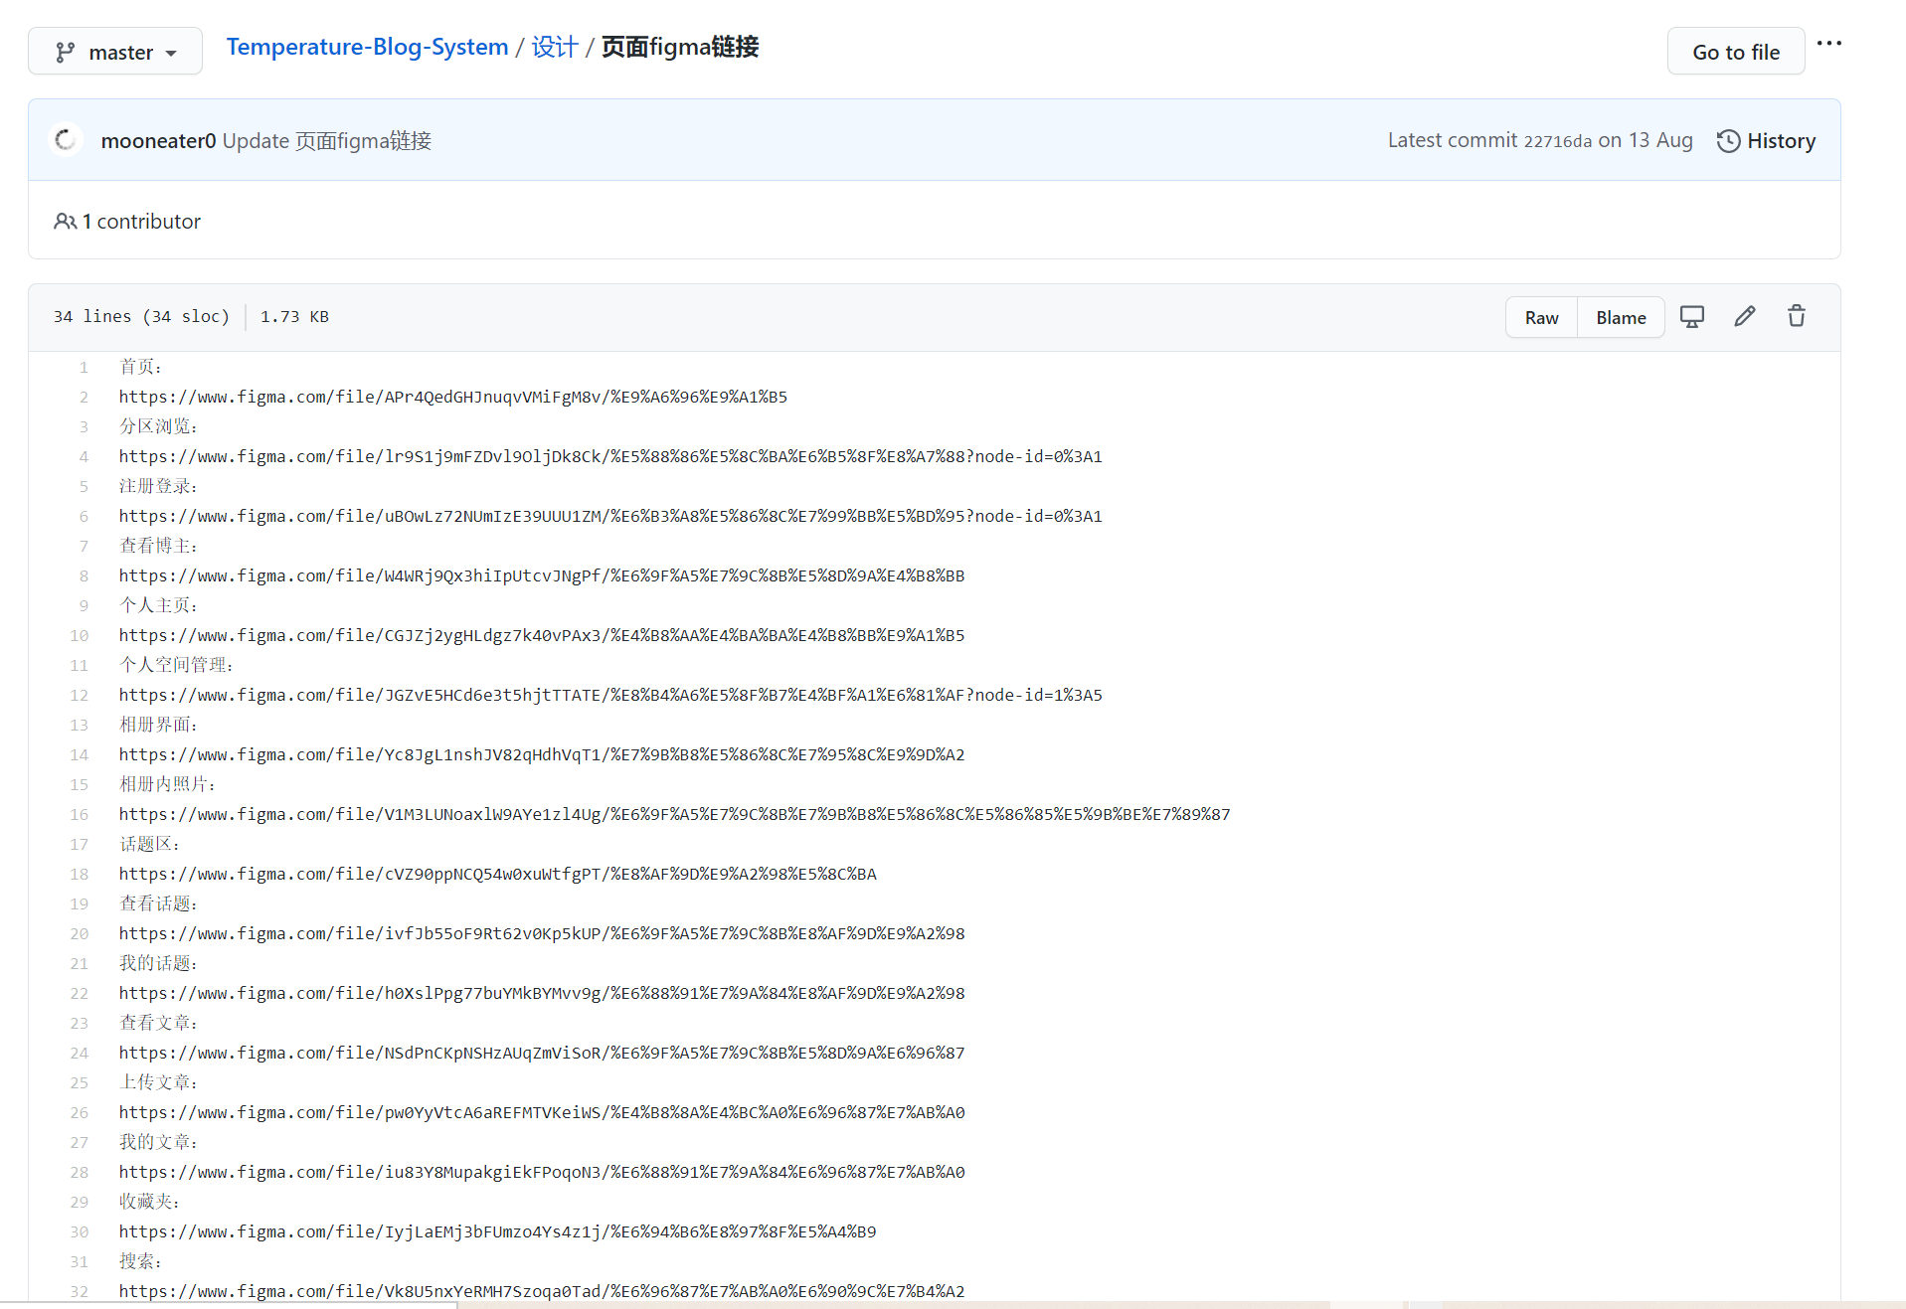
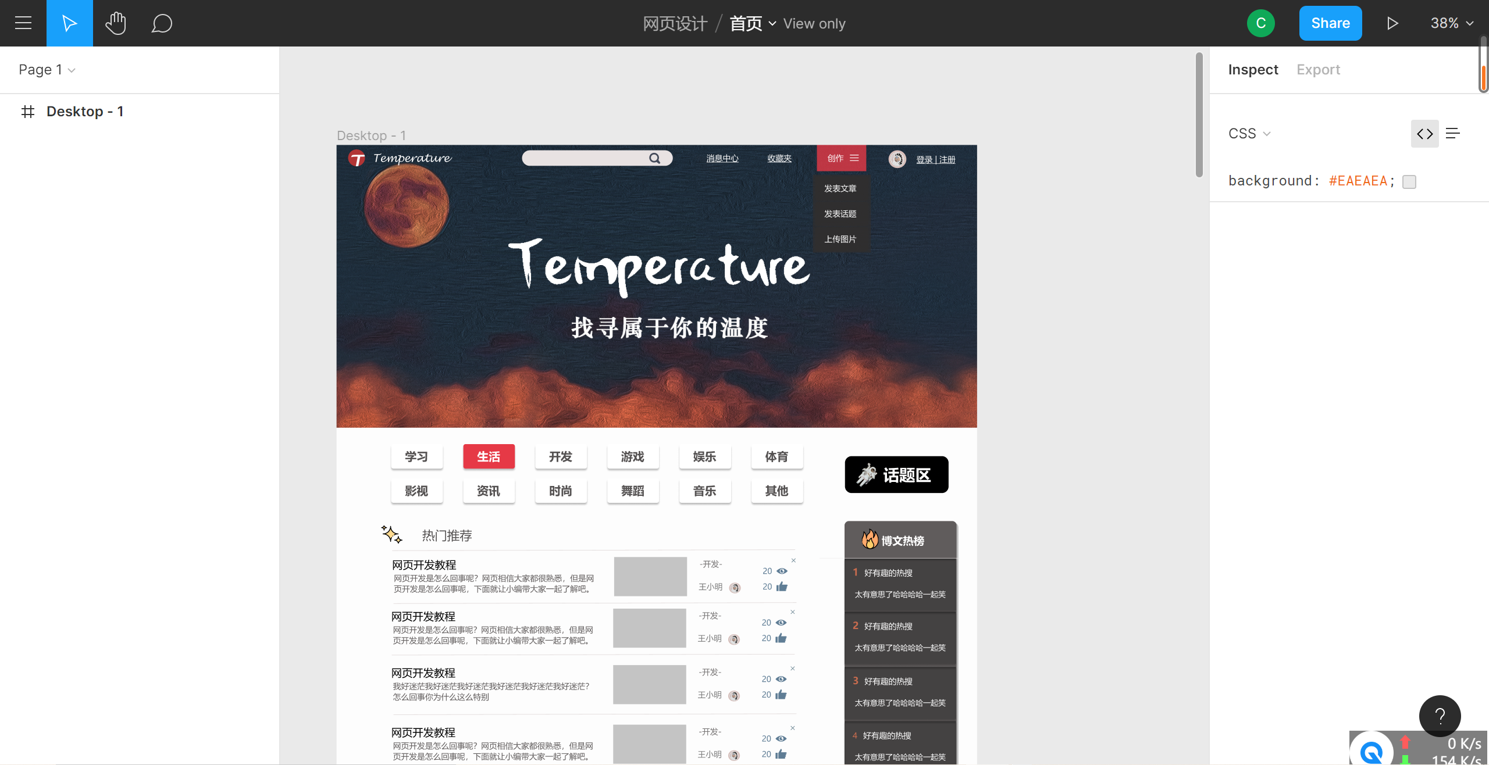
Figma 设计稿
https://github.com/CindyCindy424/Temperature-Blog-System/blob/master/%E8%AE%BE%E8%AE%A1/%E9%A1%B5%E9%9D%A2figma%E9%93%BE%E6%8E%A5

Slide 17
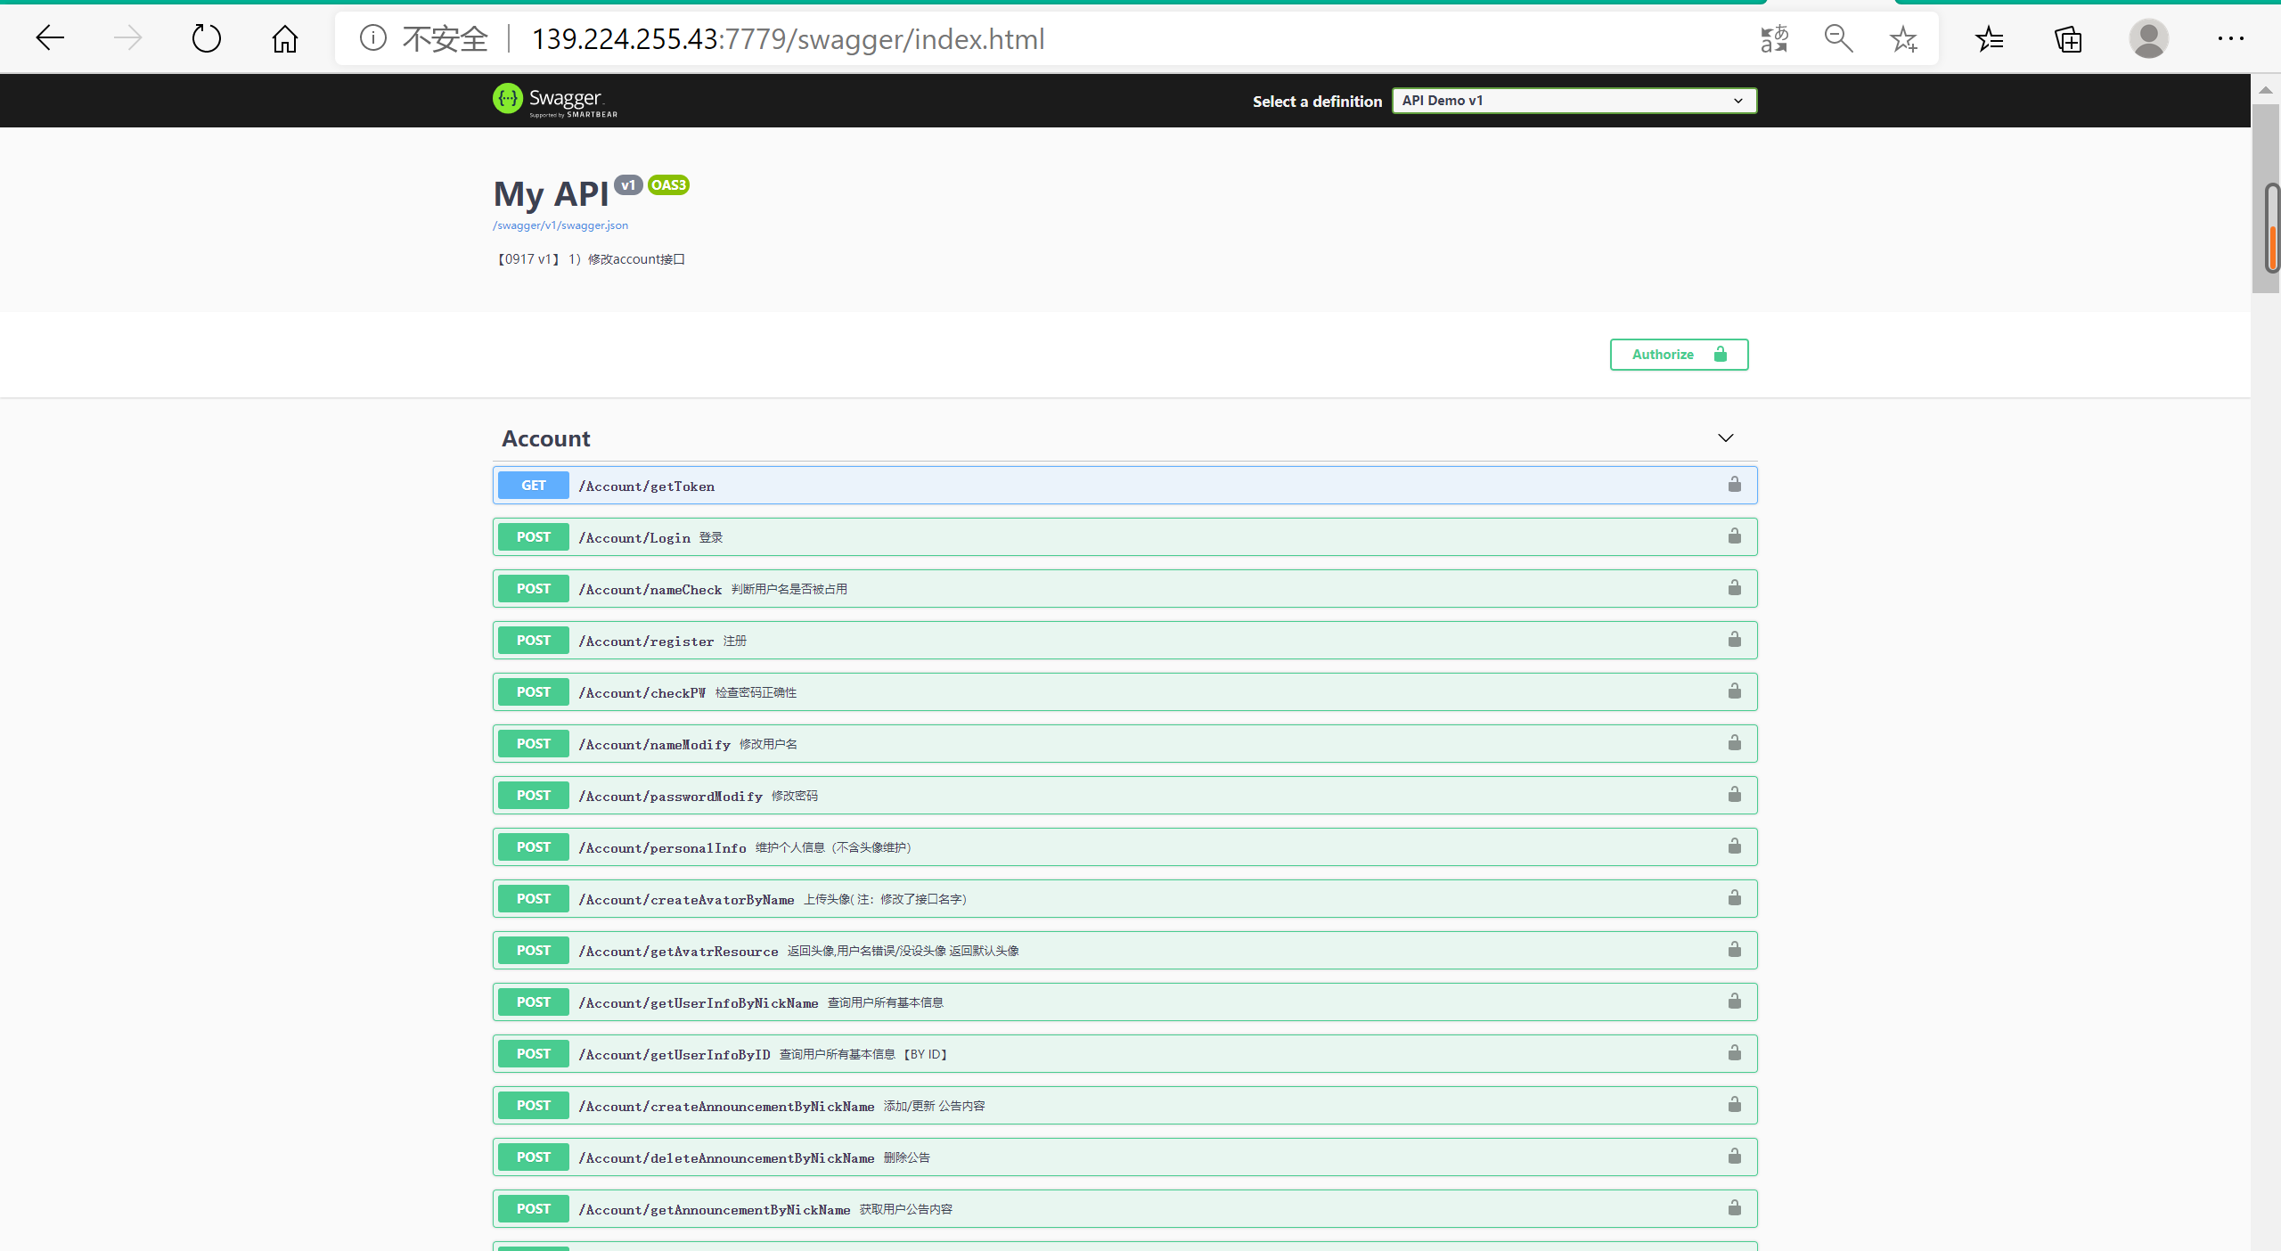
Swagger
http://139.224.255.43:7779/swagger/index.html
Notes:
【为什么选用swagger】

Slide 18
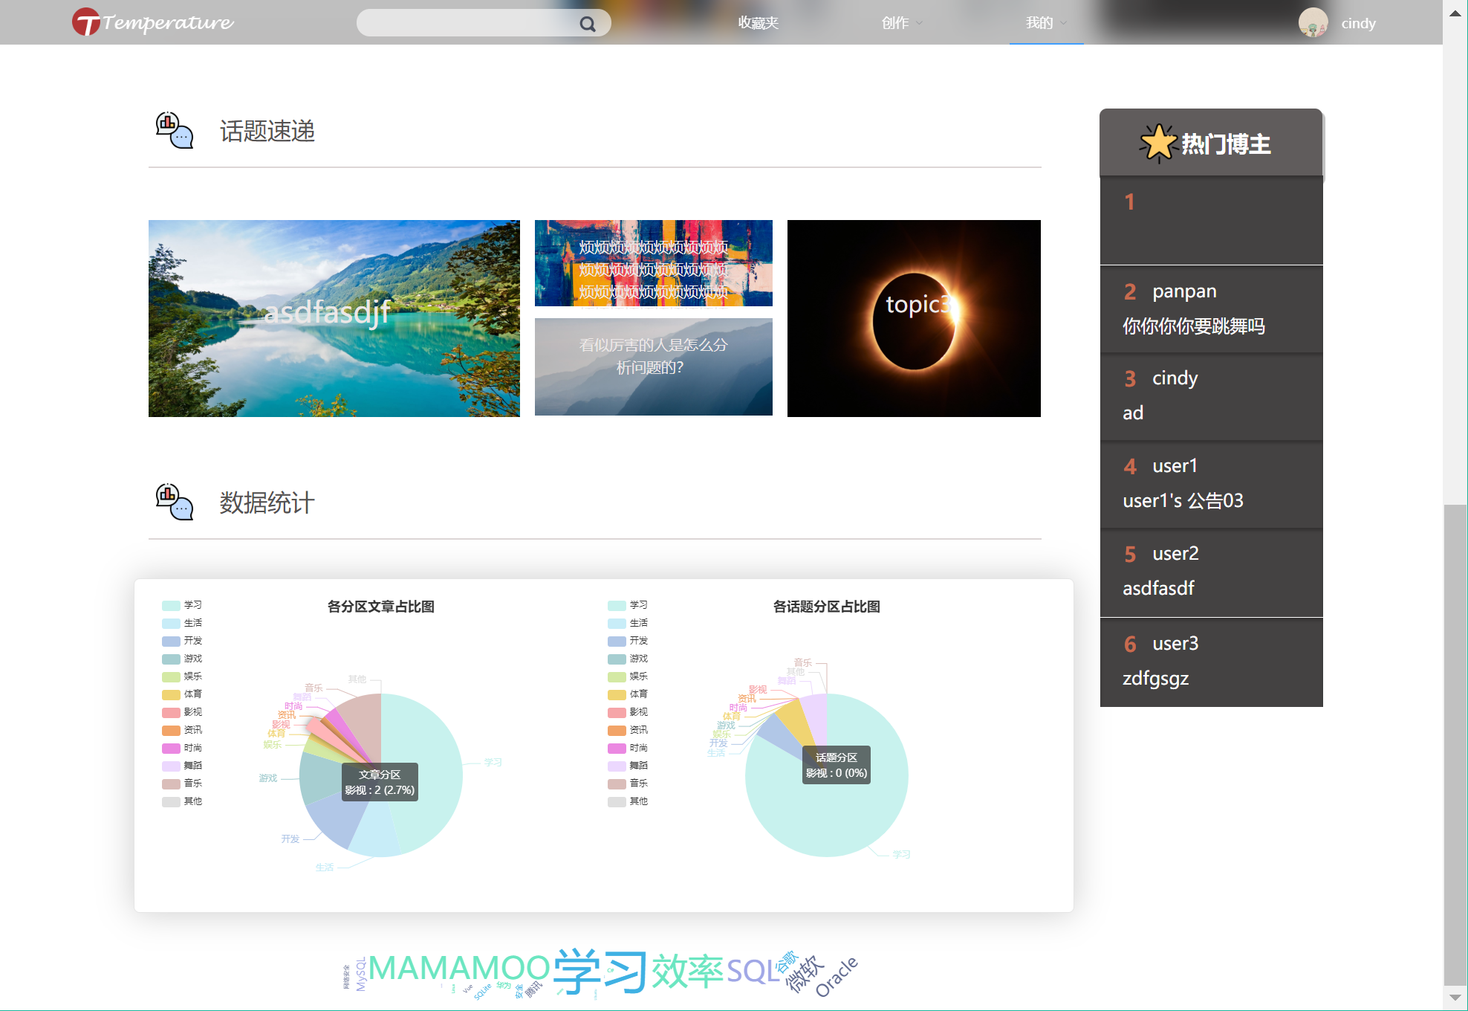
Echart 数据统计

Slide 19
04
收获与总结

Slide 20
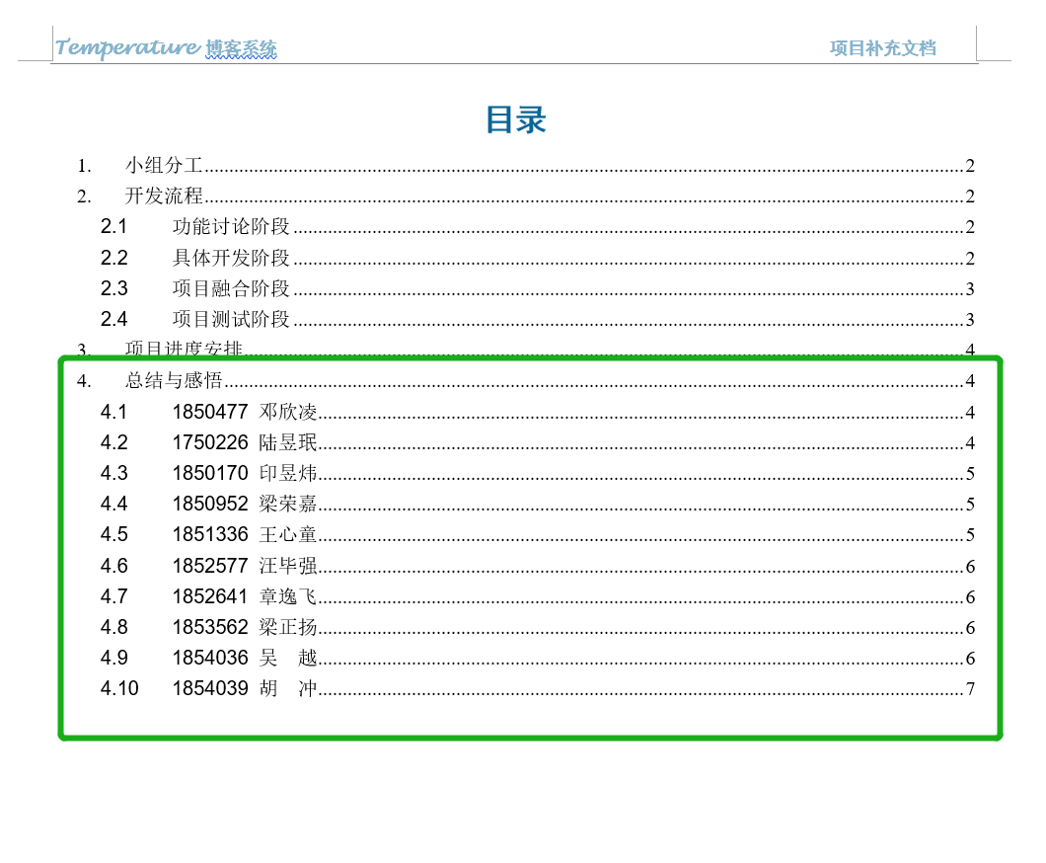
1) 专业知识的实践应用 （数据库、web开发、界面等）
2) 项目开发整体架构理解
3) debug能力、自学能力的提升
4) 小组沟通交流协作的能力
Notes:
【剪贴 数据与总结】
项目完成之后，我们小组每个成员都写了一段自己的总结和收获。总的来说分为几个部分的成长：1）专业知识的实践应用 （数据库、web开发、界面等）、2）项目的整体架构理解 3）debug能力、自学能力的提升；4）小组沟通交流协作的能力；
作为组长我可以很明显的感受到我们组的整体进步和成长。这个项目的技术栈，从前端的vue 到 后端的.net /C# 甚至于我们用于设计的Figma应用，大家之前都不是非常熟悉。但是能够在任务布置下来之后，自己想办法解决困难，自学理解这些技术站。同时在开会的时候互相帮助。然后能够按时完成项目进度，同时主动提出项目修改优化的意见和建议。我觉得到最后我们组的团队凝聚力是非常强的，所以我觉得我作为组长还是很开心的。
然后其他同学的感悟也都放在了我们上交的补充文档中。欢迎老师和助教们阅读。

Slide 21
05
项目演示

Slide 22
Thanks
学号 | 姓名
1850477 | 邓欣凌
1750226 | 陆昱珉
1850170 | 印昱炜
1850952 | 梁荣嘉
1851336 | 王心童
1852577 | 汪毕强
1852641 | 章逸飞
1853562 | 梁正扬
1854036 | 吴 越
1854039 | 胡 冲

